Slide 1
第2节
化学计量在实验中的应用
第1讲 物质的量

Slide 2
点燃
2H2+O2 ====2H2O
质 量：
4g 32g 36g
分子数：
2个 1个 2个
质 量
宏 观
分子数
微 观
物质的量
（难见、难称量）
（可见、可称量）

Slide 3
一、物质的量
1、国际单位制（SI）的7个基本物理量及单位
物理量
单位名称
单位符号
长度
米
m
质量
千克
Kg
时间
秒
s
电流
安[培]
A
热力学温度
开[尔文]
K
物质的量
摩[尔]
mol
发光强度
坎[德拉]
cad

Slide 4
2、物质的量
一个物理量，它表示含有一定数目粒子的集合体，符号：n
*物质的量是一个专用名词，不能拆开理解。
如 硫酸 的 物质的量 不能简化为 硫酸的量、硫酸的质量、 硫酸的数量
**描述的对象是微观粒子集体。
分子、原子、离子、电子、质子等
摩尔：
物质的量 的单位。
摩尔 简称 摩，符号 mol
国际上规定，1mol粒子集合体所含粒子数与0.012Kg¹²C中所含的原子数目相同，约6.02 ×10²³个。
¹²C（原子核里含 6个质子和 6个中子的碳原子）

Slide 5
判断
下面叙述是否正确
（A）每摩尔物质含有 6.02×10²³个微粒
（B）摩尔是七个物理量之一
（C）摩尔是物质的质量单位
（D）摩尔是物质的数量单位
(E) 1摩尔的大米约含有 6.02×10²³个米粒
每摩尔物质含有约为 6.02×10²³个微粒
物质的量 是七个物理量之一 ，摩尔是物质的量的单位 。
摩尔是物质的量的单位
摩尔是物质的量的单位
物质的量只适用于微观粒子，不能用来说明宏观物质。

Slide 6
判断
下列写法是否正确
（A）1 摩尔氧
（B）1 摩尔氧原子
（C）2 摩尔分子氢
（D）3 摩尔 H₂O
（E）0.5 摩 二氧化碳
必须指明微粒的种类，是氧原子、氧分子还是氧离子
正确
2 摩尔氢分子
正确
正确

Slide 7
3、阿伏加德罗常数
0.012Kg¹²C中含有的碳原子数。常用符号：N_{A}
已知:一个碳原子的质量为 1.993 × 10^{－26}kg求: 0.012kg ¹²C中所含的碳原子数？
0.012kg
碳原子数=
≈ 6.02×10²³
1.993 × 10^{－26}kg
0.012kg ¹²C中所含的碳原子数约为6.02×10²³
规定：每摩尔物质含有阿佛加德罗常数个微粒。
6.02×10²³是个约数，不能认为 6.02×10²³就是阿伏加德罗常数

Slide 8
4、物质的量、阿伏加德罗常数、微粒数之间的关系
N
N = n * N_{A}
n =
N_{A}
迁移·应用
迁移.应用
1mol H₂O含有水分子为 个，
1mol H₂O含有H原子 mol,
1mol H₂O含有O原子 mol,
1mol H₂O含有质子 mol,
1mol H₂O含有电子 个．
6.02 ×10²³
２
１
１０
6.02 ×10^{2４}

Slide 9
[交流.探讨]
6.02ㄨ10²³
1、1molC中约含有___________个碳原子
0.3× 6.02ㄨ10²³
2、0.3 mol H2SO4含有 ---------------个硫酸分子
2
3、1molNa₂CO₃中约含有_____molNa⁺、
______molCO₃²⁻离子，共含有离子的个数为
______________个。
1
3×6.02ㄨ10²³

Slide 10
二、摩尔质量
1、定义：
单位物质的量的物质所具有的质量。
克/摩g/mol 或 g .mol^{－1}
用 M 表示
单位:
在数值上：
等于该物质的相对分子质量或相对原子质量。
（1）氯气的摩尔质量是71克/摩
（2）氢氧化钠的摩尔质量是40克/摩
（3）硫酸的摩尔质量是98克/摩

Slide 11
2、摩尔质量、物质的量、物质的质量之间的关系
m
物质的质量 (g)
物质的量 (mol)
n
=
=
摩尔质量 (g/mol)
M
由上式可以看出：
1mol任何物质的质量(单位为g)，在数值上都等于其摩尔质量（g/mol)，也等于对相对分子质量，或相对原子质量。
1mol水的质量为18g,
1molCl₂的质量为71g,
1mol硫酸的质量为98g,
1molNaOH的质量为40g,

Slide 12
[练习]
1、49 克硫酸物质的量是多少?
2、49克硫酸里含有多少个硫酸分子？
49(g)
n = m/M
=
= 0.5(mol)
98(g/mol)
N = n * N_{A}
= 0.5(mol)* 6.02×10²³ (1/mol)
= 3.01×10²³

Slide 13
÷N_{A}
÷M
微粒
个数
物质
的量
物质
质量
×N_{A}
×M
N
m(g)

Slide 14
1、下列对摩尔质量叙述正确的是
A.氢气的摩尔质量是2g B.氢气的摩尔质量等于其相对分子质量
C.氢的摩尔质量是2g/mol D.氢气的摩尔质量是2g/mol
D
2、下列说法正确的是
A. 摩尔表示物质的质量的单位 B. 10gHF含有0.5molHF分子
C. 2gH₂的体积约为22.4L D. 物质的摩尔质量等于其式量
B
3、设N_{A} 表示阿伏加德罗常数，下列说法不正确的是
A.甲烷的摩尔质量与N_{A} 个甲烷分子的质量在数值上相等
B.N_{A}个氧气分子和N_{A}个氢气分子的质量比为16:1
C.28g氮气所含的原子数目为N_{A}
D.N_{A} 个H₂SO₄分子中所含氧原子个数与4N_{A} 个H₂O分子中所含氧原子个数相等
C

Slide 15
第2节
化学计量在实验中的应用
第2讲气体摩尔体积

Slide 16
科学探究：1、P₁₃
电解
2H₂O == 2H₂ + O₂
 | 质量 | 物质的量 | H₂和O₂的物质的量之比
H₂
O₂
0.2g
0.1mol
2 : 1
1.6g
0.05mol

Slide 17
科学探究：2、P₁₄
(标准状况：温度为0℃，压强为101kPa)
物质 | 物质的量 ( mol ) | 摩尔质量 ( g•mol⁻¹ ) | 密度 ( g•L⁻¹ ) | 体积 （L）
H₂ | 1 | 2 | 0.0899
O₂ | 1 | 32 | 1.429
22.3
22.4
[结论] 在标准状况下，1mol任何气体所占的体积 L。
都约为22.4

Slide 18
计算1mol固体、液体物质的体积
( V=m/ρ)
物质 | 状态 | 物质的量 ( mol ) | 摩尔质量 ( g•mol⁻¹) | 密度 ( g•cm⁻³) | 体积 (cm³)
Fe | 固 | 1 | 56 | 7.86
Al | 固 | 1 | 27 | 2.70
H₂O | 液 | 1 | 18 | 0.998
H₂SO₄ | 液 | 1 | 98 | 1.83
7.1
10
18
53.6
[结论] 相同条件下， 1mol不同固体或液体物质的体积是 的。
不相同

Slide 19
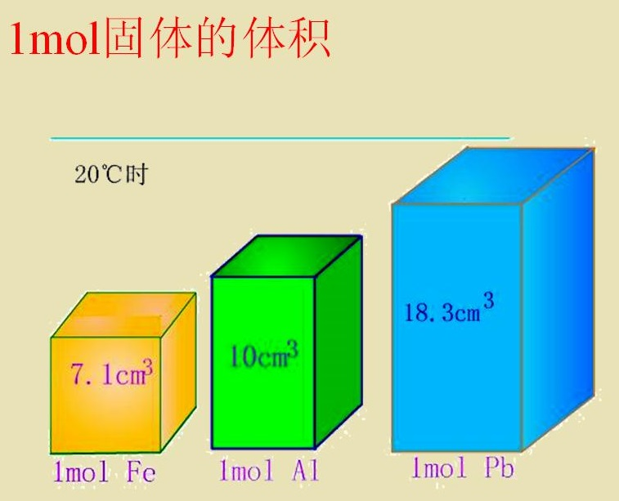
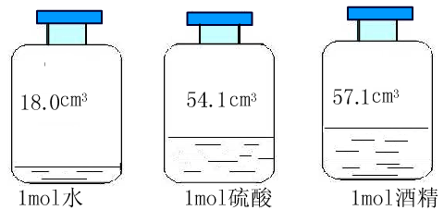
1mol液体的体积

Slide 20
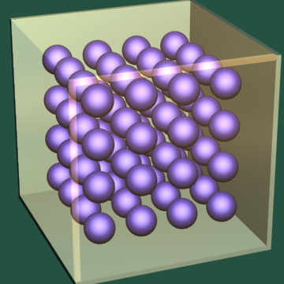
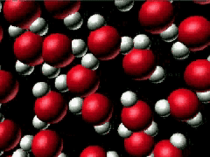
构成固体粒子间的距离很小
构成液体粒子间的距离也小

Slide 21
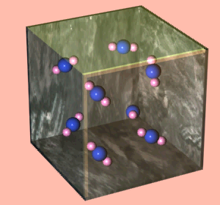
气体分子间距离很大

Slide 22
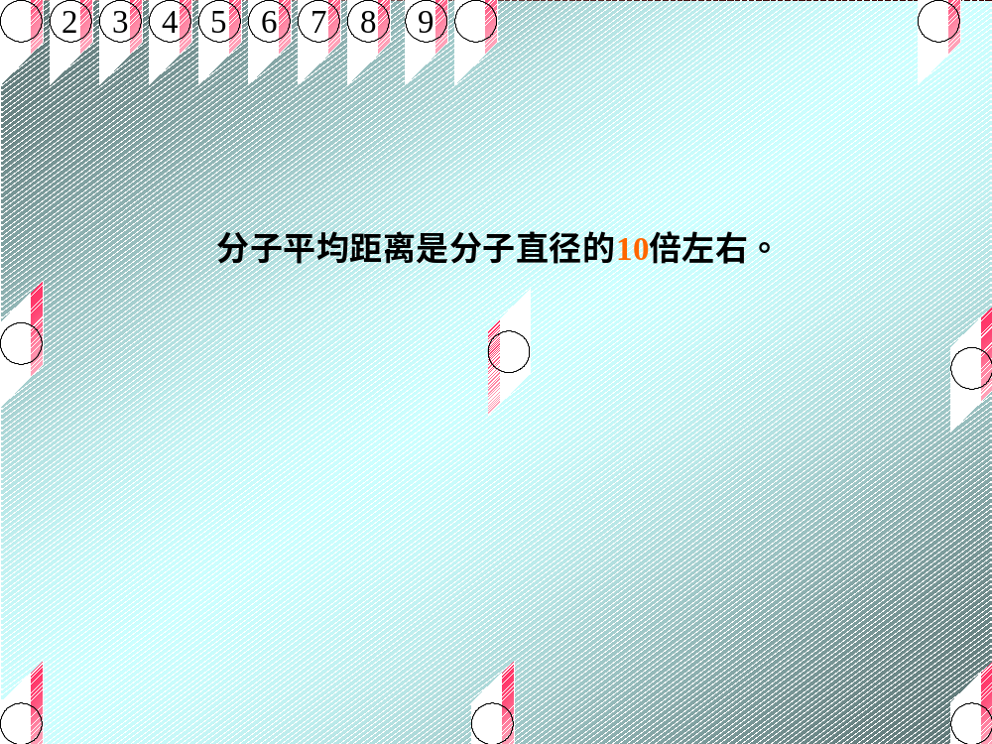

Slide 23
[结论]
1、物体体积的大小取决于：
（1）粒子数目
（2）粒子的大小
（3）粒子之间的距离
微粒本身大小
决定１mol 物质
体积大小的因素
微粒间距离
1mol固体、液体体积的决定因素: 微粒本身大小
1mol气体体积的决定因素: 微粒间距离

Slide 24
2、气体的体积受温度、压强的影响很大.
压强变大
间距变小
体积变小
温度变大
间距变大
体积变大
用到气体的体积时，必须指明外界条件。

Slide 25
三、气体摩尔体积（V_{m}）
定义：单位物质的量的气体所占的体积。
单位： L. mol ⁻¹
v——体积
V
公式：V_{m}= ——
n——物质的量
n
V_{m}——气体摩尔体积
对象：任何气体（纯净或混合气体）
标准状况： 温度0ºC、压强1.01×10⁵Pa
标准状况下：V_{m}约为22.4 L. mol ⁻¹

Slide 26
注意：
1、状态：气体
2、状况：标准状况（0℃、1.01×10⁵ Pa）
3、气体体积与微粒数目有关，与种类无关
4、 标准状况下，1mol 任何气体的体积都约是22.4L 。

Slide 27
[课堂练习]
下列五种气体中，在标况下，等质量时所占体积最大的是 （ ）
（A）NO （B）HCl （C）CO₂ （D）Ne (E) Cl₂
D
M 30g/mol 36.5 g/mol 44 g/mol 20g/mol 71g/mol
m
分析：
n =
标况下 : V= 22.4 n
M
同温同压下，等质量的各种气体，相对分子质量最小的气体物质的量大，所占体积最大。

Slide 28
四、阿伏加德罗定律
1、定义：在相同的温度和压强下，相同体积的任何气体都含有相同数目的粒子。
T、P、V相同
N相同
2、注意：
1）适用对象
任何气体（包括混合气体）
2）适用条件
三同
3）结 论
一同

Slide 29
[课堂练习]
标准状况下两个容积相等的贮气瓶，一个装有O₂，另一个装有CH₄ ，两瓶气体具有相同的（ ）
A．质量 B．原子总数
C．密度 D．分子数

Slide 30
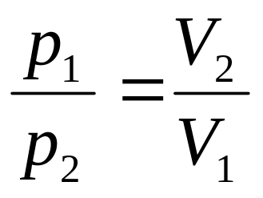
3、推论：
气体状态方程
P V = n R T
V₁
n₁
N₁
1）T、P相同
=
=
V₂
n₂
N₂
ρ₁
M₁
2）T、P相同
=
（相对密度）
ρ₂
=
D
M₂
P₁
n₁
N₁
3）T、V相同
=
=
P₂
n₂
N₂
4）T、n相同

Slide 31
判断正误,并说明理由
1.标况下，1 mol任何物质的体积都约为22.4 L。
(×，物质应是气体)
2.1 mol气体的体积约为22.4 L。
(×，未指明条件——标况)
3.标况下，1 mol O2和N2混合气(任意比)的体积约为22.4 L。
(√，气体体积与分子种类无关)
4.22.4 L气体所含分子数一定大于11.2 L气体所含的分子数。
(×，未指明气体体积是否在相同条件下测定)
5.任何条件下，气体的摩尔体积都是22.4 L。
(×，只在标况下)
6.只有在标况下，气体的摩尔体积才能是22.4 L。
(×，不一定)

Slide 32
[课堂练习]
填空：
1：16
同温同压下，同体积的H₂和O₂的质量比 。
16：1
同温同压下，同质量的H₂和O₂的体积比 。
1：16
同温同压下，H₂和O₂的密度之比 。
16：1
同温同体积，同质量的H₂和O₂的压强之比 。

Slide 33
课堂练习：
1、下列说法正确的是（ ）
（A）在标准状况下，1mol水和1molH₂的体积都约是22.4L
（B）2gH₂和44gCO₂的体积相等
（C）1mol某气体的体积为22.4L，则该气体一定处于标准状况
（D）在标准状况下，1gH₂和11.2LO₂的物质的量相等
（E）标准状况下，1molO₂和N₂混合气体的体积约为22.4L
DE

Slide 34
2、同温同压下,质量相同的N₂、CO₂、Cl₂、 CH₄、O ₂五种气体所占的体积由大到小 的顺序是 。
CH₄、N₂、O₂、CO₂、Cl₂
3、同温同压下两个容积相等的贮气瓶，一个装有C₂H₄，另一个装有C₂H₂和C₂H₆的混合气体，两瓶内的气体一定具有相同的（ ）
A . 质量 B . 原子总数
C . 碳原子数 D . 密度
C

Slide 35
气体
体积
（标准状况）
V(L)
÷22.4L/mol
×22.4L/mol
÷N_{A}
÷M
微粒
个数
物质
的量
物质
质量
×N_{A}
×M
N
m(g)

Slide 36
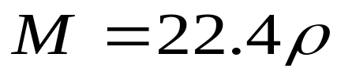
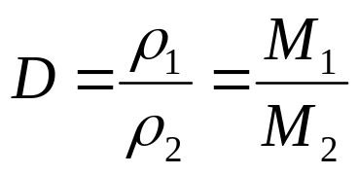
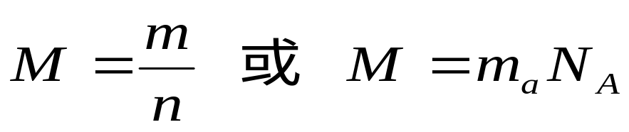
计算相对分子质量的几种常见方法
1、密度法
2、相对密度法
3、根据摩尔质量的概念
4、根据物质中所含某元素（或原子团）的质量分数

Slide 37
第2节
化学计量在实验中的应用
第3讲物质的量浓度

Slide 38
五、物质的量浓度
1、物质的量浓度的定义：
以单位体积溶液里所含溶质B的物质的量来表示溶液组成的物理量，叫做溶液B的物质的量浓度。
溶质的物质的量
表达式：物质的量浓度=
溶液的体积
n_{B}
C_{B}
=
V
单位：摩尔/升 mol·L⁻¹

Slide 39
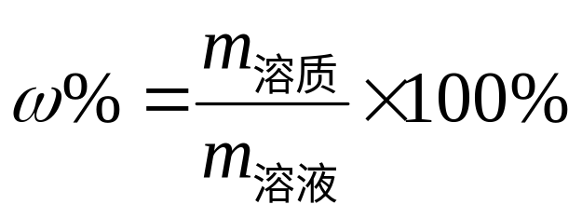
溶液组成的表示方法：
质量分数
[活动与探究]
配制一定体积的溶液并表示出溶液组成
现欲配制0.1LNaCl溶液，要求其中溶质的物质的量为0.02mol，请利用实验室中的固体、蒸馏水，在教材中[方法导引]的帮助下完成配制任务。
（1）请提出你的实验步骤
（2）请提出其它组同学的实验步骤中可能存在的问题
（3）请依据可行的实验步骤完成配制任务

Slide 40
（4）请给出你所配制的溶液的组成的表示方法
0.2mol/L
单位：摩尔/升 mol·L⁻¹
（5）请给出你溶液组成表示方法的定义
以单位体积溶液里所含溶质B的物质的量来表示溶液组成的物理量，叫做溶液B的物质的量浓度。
（6）物质的量、物质的量浓度、溶液体积之间的关系
溶质的物质的量
表达式：物质的量浓度=
溶液的体积
n_{B}
=
C_{B}
V

Slide 41
注意：
1、概念中的体积是溶液的体积，而不是溶剂的体积，单位一般用L，也可以用其它单位，但注意单位的换算和统一；
2、溶质的量用物质的量来表示，不能用质量或其它物理量，单位必须是mol；
3、溶质是指溶液中的溶质，可以是指化合物也可以是指离子或其它特殊的组合；
4、以带有结晶水的物质配制溶液时，在确定溶质的物质的量时，用结晶水合物的质量除以结晶水合物的相对分子质量即可。但溶液中溶质仍为不带结晶水的物质
5、溶质的物质的量浓度是溶液的固有属性之一，不随体积的变化而变化。

Slide 42
[交流.探讨]
在 H₂ + Cl₂ = 2 HCl 反应中，各物质
的计量数表示什么意义？
表示三种物质的分子数之比为 1：1：2
表示三种物质的物质的量之比为 1：1：2
表示三种物质(气体)的体积比为 1：1：2
对于气体物质的反应：
计量数之比=分子数之比=物质的量之比=体积之比

Slide 43
[活动与探究]
实验室需要制取一定量的氢气，现将0.65g金属放入10ml物质的量浓度为2mol/lL的盐酸中，它们恰好完全反应，生成的氢气的体积为0.224L(STP)。请完成下面的表格。
化学反应
物质的量
质量或气体体积
0.65g
0.02g或0.224L

Slide 44
[小结]
气体
体积
（标准状况）
V(L)
÷22.4L/mol
×22.4L/mol
微粒
个数
÷N_{A}
÷M
物质
的量
物质
质量
×N_{A}
×M
N
m(g)
×V
÷V
物质的量浓度
c(B)mol/L

Slide 45
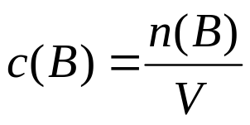

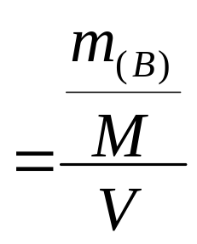
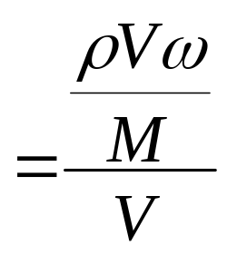
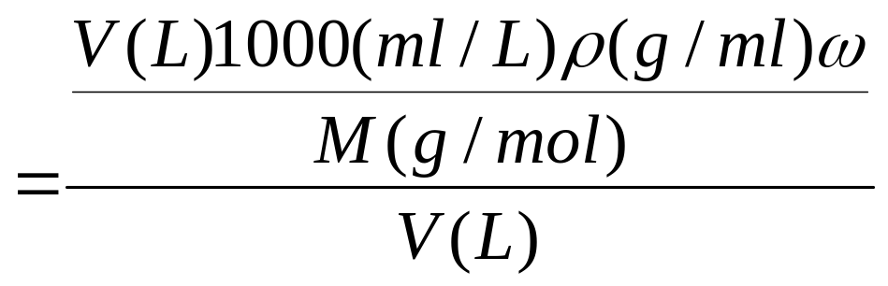
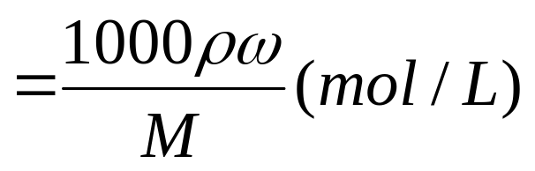
3、基本计算
（1）利用公式计算
（2）溶液的稀释定律
（3）物质的量浓度、溶液的质量分数之间的换算

Slide 46
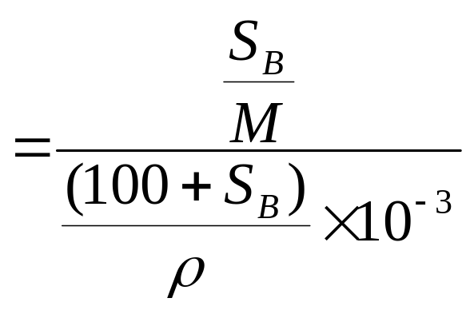
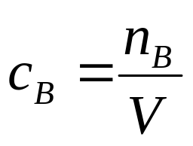
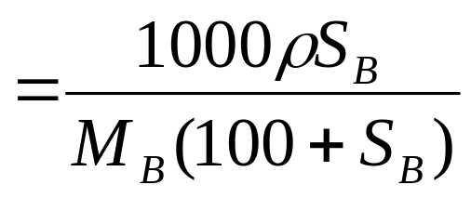
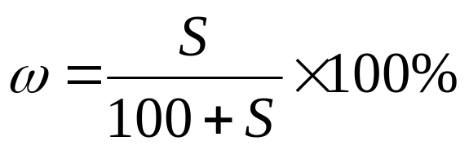
（4）饱和溶液中溶解度和溶质的物质的量之间的换算
设溶剂为100g，溶质的溶解度为Sg，溶液密度为ρg/ml
（5）饱和溶液中溶解度和溶质的质量分数之间的换算

Slide 47
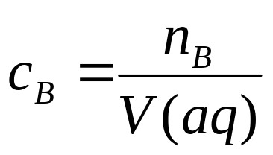
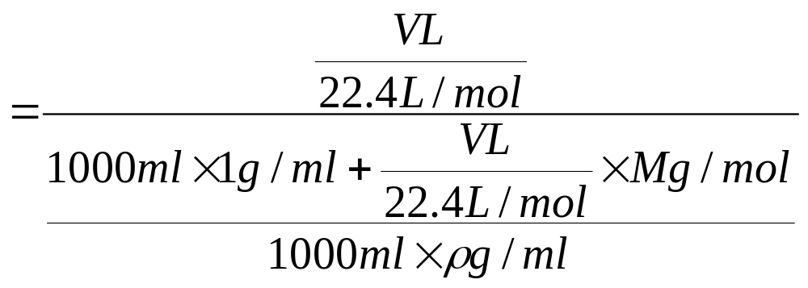
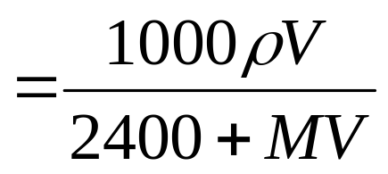
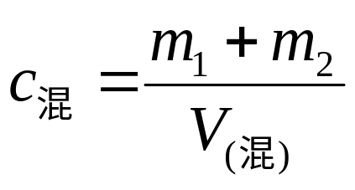
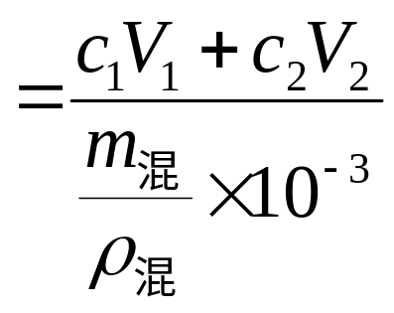
（6）关于气体的计算
1V水中溶解某气体VL，所得溶液的密度为ρg/ml，气体的摩尔质量为Mg/mol
（7）混合溶液的浓度的计算

Slide 48
1.下列说法正确的是
A.在常温常压下,11.2L N₂含有的分子数为0.5N_{A}。
B.在常温常压下,1mol Ne含有的原子数为N_{A}。
C.71g Cl₂所含原子数为2N_{A}。
D.在同温同压时,相同体积的任何气体单质所含的原子数相同。
C
2.下列说法中正确的是
A.2mol甲烷的质量和氧气的摩尔质量都是32g
B.1mol任何气体的体积都约为22.4L
C.1mol NaCl 含有6.02×10²³个微粒
D.磷酸(H₃PO₄)的摩尔质量是98g/mol
D
3.同物质的量浓度的NaCl、MgCl₂、AlCl₃三种溶液的体积比是3:2:1,则溶液中Cl–浓度比是
A.3:2:1 B.1:2:3 C.1:1:1 D.3:4:3
D

Slide 49
【例1 】在200mL稀盐酸里溶有0.73g HCl ,计算溶液
的物质的量浓度。
0.73g
解： n (HCl) =
= 0. 02 mol
36.5g/mol
V (HCl)
=200ml = 0. 2 L
0.02 mol
C (HCl) =
= 0. 1 mol/L
0.2L
答： 这种盐酸的浓度是 0.1 mol/L
从 1L 1mol/L HCl 溶液中，分别取出 100mL、
10mL 和 1mL 溶液，它们的物质的量浓度是否相等？
所含溶质是否相等？
其浓度不变，
所含溶质的质量（物质的量）因体积不同而不同。

Slide 50
物质的量浓度与溶质质量分数的换算
【例2 】98%的密度为 1. 84 g/cm³ 的浓硫酸，其物质
的量浓度为多少？
解：
1000mL / L×1. 84 g/cm³ × 98%
C ( H₂SO₄ ) =
98 g/mol
= 18. 4 mol/L
答：浓硫酸的物质的量浓度为 18 .4 mol/L

Slide 51
（溶液为一升）
1000mL/L× ρ g/cm³ × ω
则有： C =
M g/mol
C mol/L×1L ×M g/mol
而 ω =
× 100%
1000mL × ρ g/cm³

Slide 52
第2节
化学计量在实验中的应用
第4讲物质的量浓度溶液的配制

Slide 53
一定物质的量浓度溶液的配制
仪器：
容量瓶（容积精确）
（注意：不要错写成 溶量瓶）
容量瓶是配有磨口玻璃塞，细颈、梨形、平底的玻璃瓶。
容量瓶上注明温度和体积，（体积是在20℃标定）
容量瓶上只有一条刻度线。
常用规格有：100ml 250ml 500ml 1000ml等。
注
意
事
项
1. 瓶塞不能漏液
2. 不可装热或冷的液体
3. 不许存放液体或进行化学反应

Slide 54
配制 100ml 0.4mol/L NaCl溶液
1. 计算
M=0.1x0.4x58.5=2.34g
2. 称量
2.3g
3. 溶解
4. 转移
用玻棒引流，避免液体洒在瓶外。
5. 洗涤
保证溶质全部转移到容量瓶中。
用少量蒸馏水洗涤烧杯和玻棒2-3次，
洗液应全部转移到容量瓶中。

Slide 55
6. 定容
振荡均匀后，注入蒸馏水，至距刻度1~2㎝处，改用滴管逐滴滴加至液面最低处与刻度线相切。
思考：如液面超过了刻度，怎么办？
溶液浓度变小，须重新配制。
7. 摇匀
﹙
8. 装瓶,贴标签.

Slide 56
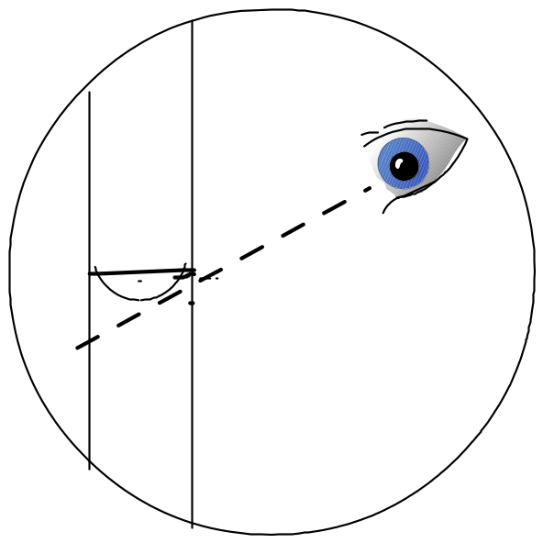
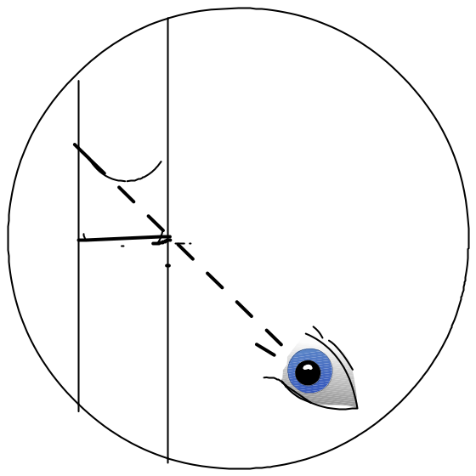
定容时俯视
定容时仰视
偏低
偏高
俯视刻度线，
实际加水量未到刻度线，
使溶液的物质的量浓度偏高；
仰视刻度线，
实际加水量超过刻度线，
        使溶液的物质的量浓度
        偏低。

Slide 57
判断
配制物质的量浓度溶液时，下列操作对溶液浓度
有何影响？
（A）未用蒸馏水洗涤用过的烧杯和玻璃棒
（B）用蒸馏水洗涤量筒，洗液注入容量瓶中
（C）易潮解物质称量时未用密闭容器
（D）用托盘天平称物时，左码右物，放反了。
（E）定容时仰视刻度
（F）定容时俯视刻度
偏低
偏高
偏低
偏低
偏低
偏高

Slide 58
[练习] 20. 2 克硝酸钾中，氧元素的质量是多少克?
解: 硝酸钾的式量是101,
硝酸钾的摩尔质量是 101g/mol 。
20.2 g
n (KNO₃) =
= 0.2 mol
101g/mol
n (O) =
0.2 mol × 3 = 0.6 mol
m (O) = 0. 6 mol × 16g/mol= 9.6 g
答：20.2克硝酸钾中，氧元素的质量是 9. 6 g 。

Slide 59
物质的量浓度和溶液中溶质的质量分数的比较
物质的量浓度
溶质的质量分数
溶质的单位
mol
g
溶液的单位
L
g
n_{B}
公式
=
溶质的质量
C_{B}
质量分数=
×100%
V
溶液的质量
相同点
都是用来衡量溶液组成的物理量
相互关系
c=1000ρ ω /M

Slide 60
[交流.探讨]
两个体积相同的容器，一个盛有一氧化氮，另一个盛有氮气和氧气。在同温同压下两容器内的气体一定具有相同的是 （ ）
（A）原子总数 （B）质子总数
（C）分子总数 （D）质量
A
C
分析：
同温同压下，同体积的两种气体所含分子总数相同。
N₂ 和 O₂ 都是双原子分子，只要其总物质的量不变，
无论 N₂ 和 O₂ 的物质的量各是多少，总原子数都不变。
NO 也是双原子分子，故由两容器中分子总数相同可推知
A正确。

Slide 61
[探讨 ] 碳酸铵在150 ºC完全分解生成氨、二
氧化碳和水蒸气，问生成混合物的密度是相同条件
下氢气密度的多少倍。
M (混合物)
ρ (混和物)
解：
=
M (H₂)
ρ (H₂)
(NH₄)₂CO₃ = 2NH₃ ↑ + H₂O↑ + CO₂ ↑
17g×2 + 18g + 44g
M (混合物）=
= 24g/mol
2mol + 1mol +1mol
M (混合物)
24g /mol
=
= 12
M (H₂)
2g /mol
答：生成的混合物的密度是氢气密度的12倍。

